Slide 1

26 липня 2026 р.
Класна робота
Освіта. Науки. Техніка

Slide 2
План
1. Розвиток освіти.
2. Науки в модерний період.
3. Досягнення в техніці.

Slide 3
Опорні поняття
масове виробництво.

Slide 4
Опрацюйте текст (с. 166-167) і заповніть таблицю «Розвиток освіти в країнах Європи»
Країна | Основні зміни в освіті
Пруссія | У 1794 р. всі школи країни оголосили державними; уряд узяв на себе відповідальність за освіту.
Франція | У 1824 р. засновано спеціальне міністерство; з 1880-х рр. навчання у школах стало безкоштовним.
Велика Британія | Від 1830-х рр. держава виділяла кошти на освіту; у 1840-х рр. початкову освіту оголосили загальнообов'язковою.
США | Шкільною освітою опікувалися місцеві органи влади; зменшувалася роль церкви, дешевшало приватне навчання.

Slide 5
Опрацюйте текст (с. 166-167) і заповніть таблицю «Розвиток освіти в країнах Європи»
Країна | Основні зміни в освіті
Пруссія | У 1794 р. всі школи країни оголосили державними; уряд узяв на себе відповідальність за освіту.
Франція | У 1824 р. засновано спеціальне міністерство; з 1880-х рр. навчання у школах стало безкоштовним.
Велика Британія | Від 1830-х рр. держава виділяла кошти на освіту; у 1840-х рр. початкову освіту оголосили загальнообов'язковою.
США | Шкільною освітою опікувалися місцеві органи влади; зменшувалася роль церкви, дешевшало приватне навчання.

Slide 6
Опрацюйте текст (с. 166-167) і заповніть таблицю «Розвиток освіти в країнах Європи»
Країна | Основні зміни в освіті
Пруссія | У 1794 р. всі школи країни оголосили державними; уряд узяв на себе відповідальність за освіту.
Франція | У 1824 р. засновано спеціальне міністерство; з 1880-х рр. навчання у школах стало безкоштовним.
Велика Британія | Від 1830-х рр. держава виділяла кошти на освіту; у 1840-х рр. початкову освіту оголосили загальнообов'язковою.
США | Шкільною освітою опікувалися місцеві органи влади; зменшувалася роль церкви, дешевшало приватне навчання.

Slide 7
Опрацюйте текст (с. 166-167) і заповніть таблицю «Розвиток освіти в країнах Європи»
Країна | Основні зміни в освіті
Пруссія | У 1794 р. всі школи країни оголосили державними; уряд узяв на себе відповідальність за освіту.
Франція | У 1824 р. засновано спеціальне міністерство; з 1880-х рр. навчання у школах стало безкоштовним.
Велика Британія | Від 1830-х рр. держава виділяла кошти на освіту; у 1840-х рр. початкову освіту оголосили загальнообов'язковою.
США | Шкільною освітою опікувалися місцеві органи влади; зменшувалася роль церкви, дешевшало приватне навчання.

Slide 8
Опрацюйте текст (с. 166-167) і заповніть таблицю «Розвиток освіти в країнах Європи»
Країна | Основні зміни в освіті
Пруссія | У 1794 р. всі школи країни оголосили державними; уряд узяв на себе відповідальність за освіту.
Франція | У 1824 р. засновано спеціальне міністерство; з 1880-х рр. навчання у школах стало безкоштовним.
Велика Британія | Від 1830-х рр. держава виділяла кошти на освіту; у 1840-х рр. початкову освіту оголосили загальнообов'язковою.
США | Шкільною освітою опікувалися місцеві органи влади; зменшувалася роль церкви, дешевшало приватне навчання.

Slide 9
Робота в групах
Група 1. Визначте, які зміни відбулися в становищі жінок у сфері освіти протягом ХІХ – початку ХХ ст.
Група 2. Чому, попри поширення освіти, наприкінці ХІХ – на початку ХХ ст. частина дітей усе ще залишалася неписьменною?

Slide 10
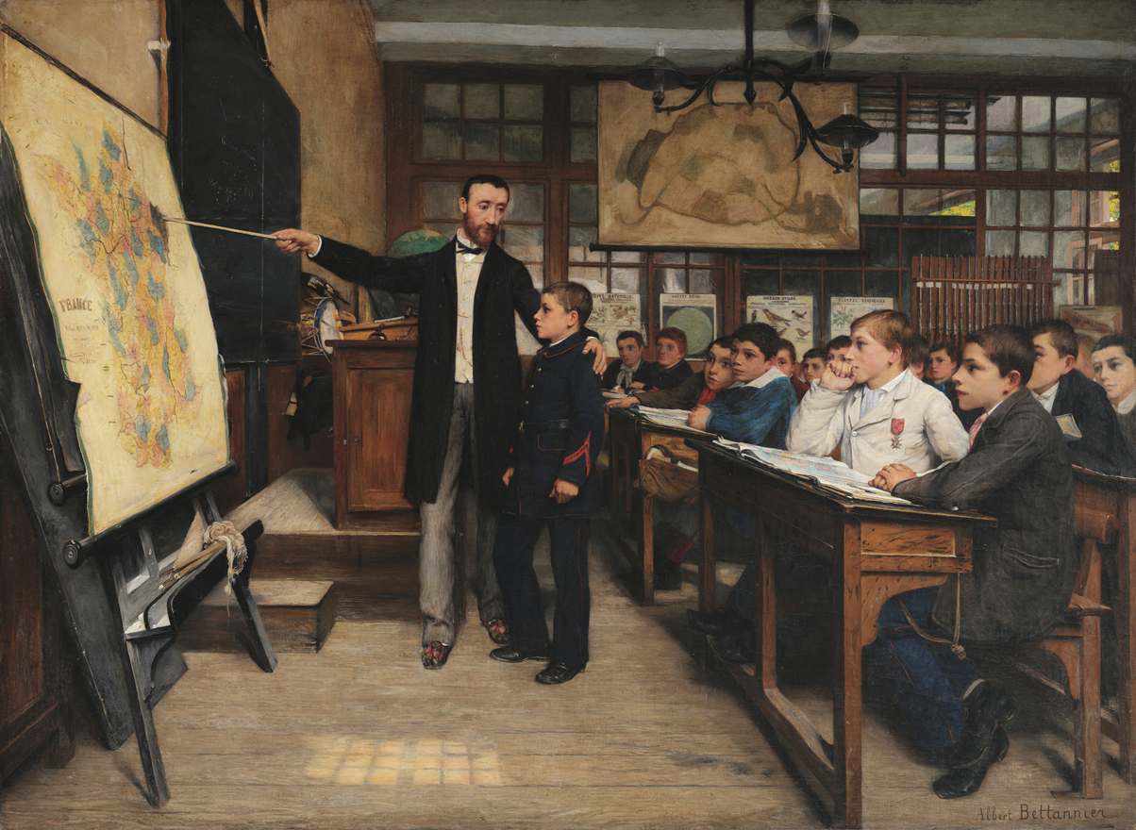
Розгляньте картину «Чорна пляма на мапі» («Урок географії»). Визначте, яку особливість французької освіти та історичної пам’яті вона відображає.

Slide 11
Опрацюйте текст (с. 168-169) і заповніть таблицю «Наукові відкриття та їх значення»
Галузь науки | Учений / учена | Відкриття або внесок
Географія | Ф. Беллінсгаузен, Е. Брансфілд | У 1820 р. досягли берегів Антарктиди
Хімія | Дмитро Менделєєв | У 1869 р. уклав періодичну систему хімічних елементів
Фізика | П'єр Кюрі, Марія Склодовська-Кюрі | Дослідили радіоактивність, у 1898 р. повідомили про відкриття полонію та радію
Фізика | Жан Фуко | Довів, що Земля обертається навколо своєї осі
Фізика | Джозеф Томсон | Досліджував електрони – елементарні частинки, з яких складаються атоми

Slide 12
Галузь науки | Учений / учена | Відкриття або внесок
Географія | Ф. Беллінсгаузен, Е. Брансфілд | У 1820 р. досягли берегів Антарктиди
Хімія | Дмитро Менделєєв | У 1869 р. уклав періодичну систему хімічних елементів
Фізика | П'єр Кюрі, Марія Склодовська-Кюрі | Дослідили радіоактивність, у 1898 р. повідомили про відкриття полонію та радію
Фізика | Жан Фуко | Довів, що Земля обертається навколо своєї осі
Фізика | Джозеф Томсон | Досліджував електрони – елементарні частинки, з яких складаються атоми
Фізика | Ернест Резерфорд | Установив, що електрони рухаються навколо позитивно зарядженого ядра
Фізика | Іван Пулюй | У 1881 р. сконструював «лампу» – прототип рентгенівського апарата, зробив перші рентгенівські знімки
Фізика | Вільгельм Конрад Рентген | У 1895 р. опублікував статтю про існування ікс-променів (рентгенівського випромінювання)
Інформа-тика | Ада Лавлейс | Створила першу програму для обчислювального приладу
Біологія | Чарльз Дарвін | У 1859 р. описав еволюційну теорію у праці «Походження видів»

Slide 13
Галузь науки | Учений / учена | Відкриття або внесок
Географія | Ф. Беллінсгаузен, Е. Брансфілд | У 1820 р. досягли берегів Антарктиди
Хімія | Дмитро Менделєєв | У 1869 р. уклав періодичну систему хімічних елементів
Фізика | П'єр Кюрі, Марія Склодовська-Кюрі | Дослідили радіоактивність, у 1898 р. повідомили про відкриття полонію та радію
Фізика | Жан Фуко | Довів, що Земля обертається навколо своєї осі
Фізика | Джозеф Томсон | Досліджував електрони – елементарні частинки, з яких складаються атоми
Фізика | Ернест Резерфорд | Установив, що електрони рухаються навколо позитивно зарядженого ядра
Фізика | Іван Пулюй | У 1881 р. сконструював «лампу» – прототип рентгенівського апарата, зробив перші рентгенівські знімки
Фізика | Вільгельм Конрад Рентген | У 1895 р. опублікував статтю про існування ікс-променів (рентгенівського випромінювання)
Інформа-тика | Ада Лавлейс | Створила першу програму для обчислювального приладу
Біологія | Чарльз Дарвін | У 1859 р. описав еволюційну теорію у праці «Походження видів»

Slide 14
Галузь науки | Учений / учена | Відкриття або внесок
Географія | Ф. Беллінсгаузен, Е. Брансфілд | У 1820 р. досягли берегів Антарктиди
Хімія | Дмитро Менделєєв | У 1869 р. уклав періодичну систему хімічних елементів
Фізика | П'єр Кюрі, Марія Склодовська-Кюрі | Дослідили радіоактивність, у 1898 р. повідомили про відкриття полонію та радію
Фізика | Жан Фуко | Довів, що Земля обертається навколо своєї осі
Фізика | Джозеф Томсон | Досліджував електрони – елементарні частинки, з яких складаються атоми
Фізика | Ернест Резерфорд | Установив, що електрони рухаються навколо позитивно зарядженого ядра
Фізика | Іван Пулюй | У 1881 р. сконструював «лампу» – прототип рентгенівського апарата, зробив перші рентгенівські знімки
Фізика | Вільгельм Конрад Рентген | У 1895 р. опублікував статтю про існування ікс-променів (рентгенівського випромінювання)
Інформа-тика | Ада Лавлейс | Створила першу програму для обчислювального приладу
Біологія | Чарльз Дарвін | У 1859 р. описав еволюційну теорію у праці «Походження видів»

Slide 15
Галузь науки | Учений / учена | Відкриття або внесок
Географія | Ф. Беллінсгаузен, Е. Брансфілд | У 1820 р. досягли берегів Антарктиди
Хімія | Дмитро Менделєєв | У 1869 р. уклав періодичну систему хімічних елементів
Фізика | П'єр Кюрі, Марія Склодовська-Кюрі | Дослідили радіоактивність, у 1898 р. повідомили про відкриття полонію та радію
Фізика | Жан Фуко | Довів, що Земля обертається навколо своєї осі
Фізика | Джозеф Томсон | Досліджував електрони – елементарні частинки, з яких складаються атоми
Фізика | Ернест Резерфорд | Установив, що електрони рухаються навколо позитивно зарядженого ядра
Фізика | Іван Пулюй | У 1881 р. сконструював «лампу» – прототип рентгенівського апарата, зробив перші рентгенівські знімки
Фізика | Вільгельм Конрад Рентген | У 1895 р. опублікував статтю про існування ікс-променів (рентгенівського випромінювання)
Інформа-тика | Ада Лавлейс | Створила першу програму для обчислювального приладу
Біологія | Чарльз Дарвін | У 1859 р. описав еволюційну теорію у праці «Походження видів»

Slide 16
Галузь науки | Учений / учена | Відкриття або внесок
Географія | Ф. Беллінсгаузен, Е. Брансфілд | У 1820 р. досягли берегів Антарктиди
Хімія | Дмитро Менделєєв | У 1869 р. уклав періодичну систему хімічних елементів
Фізика | П'єр Кюрі, Марія Склодовська-Кюрі | Дослідили радіоактивність, у 1898 р. повідомили про відкриття полонію та радію
Фізика | Жан Фуко | Довів, що Земля обертається навколо своєї осі
Фізика | Джозеф Томсон | Досліджував електрони – елементарні частинки, з яких складаються атоми
Фізика | Ернест Резерфорд | Установив, що електрони рухаються навколо позитивно зарядженого ядра
Фізика | Іван Пулюй | У 1881 р. сконструював «лампу» – прототип рентгенівського апарата, зробив перші рентгенівські знімки
Фізика | Вільгельм Конрад Рентген | У 1895 р. опублікував статтю про існування ікс-променів (рентгенівського випромінювання)
Інформа-тика | Ада Лавлейс | Створила першу програму для обчислювального приладу
Біологія | Чарльз Дарвін | У 1859 р. описав еволюційну теорію у праці «Походження видів»

Slide 17
Галузь науки | Учений / учена | Відкриття або внесок
Географія | Ф. Беллінсгаузен, Е. Брансфілд | У 1820 р. досягли берегів Антарктиди
Хімія | Дмитро Менделєєв | У 1869 р. уклав періодичну систему хімічних елементів
Фізика | П'єр Кюрі, Марія Склодовська-Кюрі | Дослідили радіоактивність, у 1898 р. повідомили про відкриття полонію та радію
Фізика | Жан Фуко | Довів, що Земля обертається навколо своєї осі
Фізика | Джозеф Томсон | Досліджував електрони – елементарні частинки, з яких складаються атоми
Фізика | Ернест Резерфорд | Установив, що електрони рухаються навколо позитивно зарядженого ядра
Фізика | Іван Пулюй | У 1881 р. сконструював «лампу» – прототип рентгенівського апарата, зробив перші рентгенівські знімки
Фізика | Вільгельм Конрад Рентген | У 1895 р. опублікував статтю про існування ікс-променів (рентгенівського випромінювання)
Інформа-тика | Ада Лавлейс | Створила першу програму для обчислювального приладу
Біологія | Чарльз Дарвін | У 1859 р. описав еволюційну теорію у праці «Походження видів»

Slide 18
Галузь науки | Учений / учена | Відкриття або внесок
Географія | Ф. Беллінсгаузен, Е. Брансфілд | У 1820 р. досягли берегів Антарктиди
Хімія | Дмитро Менделєєв | У 1869 р. уклав періодичну систему хімічних елементів
Фізика | П'єр Кюрі, Марія Склодовська-Кюрі | Дослідили радіоактивність, у 1898 р. повідомили про відкриття полонію та радію
Фізика | Жан Фуко | Довів, що Земля обертається навколо своєї осі
Фізика | Джозеф Томсон | Досліджував електрони – елементарні частинки, з яких складаються атоми
Фізика | Ернест Резерфорд | Установив, що електрони рухаються навколо позитивно зарядженого ядра
Фізика | Іван Пулюй | У 1881 р. сконструював «лампу» – прототип рентгенівського апарата, зробив перші рентгенівські знімки
Фізика | Вільгельм Конрад Рентген | У 1895 р. опублікував статтю про існування ікс-променів (рентгенівського випромінювання)
Інформа-тика | Ада Лавлейс | Створила першу програму для обчислювального приладу
Біологія | Чарльз Дарвін | У 1859 р. описав еволюційну теорію у праці «Походження видів»

Slide 19
Галузь науки | Учений / учена | Відкриття або внесок
Географія | Ф. Беллінсгаузен, Е. Брансфілд | У 1820 р. досягли берегів Антарктиди
Хімія | Дмитро Менделєєв | У 1869 р. уклав періодичну систему хімічних елементів
Фізика | П'єр Кюрі, Марія Склодовська-Кюрі | Дослідили радіоактивність, у 1898 р. повідомили про відкриття полонію та радію
Фізика | Жан Фуко | Довів, що Земля обертається навколо своєї осі
Фізика | Джозеф Томсон | Досліджував електрони – елементарні частинки, з яких складаються атоми
Фізика | Ернест Резерфорд | Установив, що електрони рухаються навколо позитивно зарядженого ядра
Фізика | Іван Пулюй | У 1881 р. сконструював «лампу» – прототип рентгенівського апарата, зробив перші рентгенівські знімки
Фізика | Вільгельм Конрад Рентген | У 1895 р. опублікував статтю про існування ікс-променів (рентгенівського випромінювання)
Інформа-тика | Ада Лавлейс | Створила першу програму для обчислювального приладу
Біологія | Чарльз Дарвін | У 1859 р. описав еволюційну теорію у праці «Походження видів»

Slide 20
Галузь науки | Учений / учена | Відкриття або внесок
Географія | Ф. Беллінсгаузен, Е. Брансфілд | У 1820 р. досягли берегів Антарктиди
Хімія | Дмитро Менделєєв | У 1869 р. уклав періодичну систему хімічних елементів
Фізика | П'єр Кюрі, Марія Склодовська-Кюрі | Дослідили радіоактивність, у 1898 р. повідомили про відкриття полонію та радію
Фізика | Жан Фуко | Довів, що Земля обертається навколо своєї осі
Фізика | Джозеф Томсон | Досліджував електрони – елементарні частинки, з яких складаються атоми
Фізика | Ернест Резерфорд | Установив, що електрони рухаються навколо позитивно зарядженого ядра
Фізика | Іван Пулюй | У 1881 р. сконструював «лампу» – прототип рентгенівського апарата, зробив перші рентгенівські знімки
Фізика | Вільгельм Конрад Рентген | У 1895 р. опублікував статтю про існування ікс-променів (рентгенівського випромінювання)
Інформа-тика | Ада Лавлейс | Створила першу програму для обчислювального приладу
Біологія | Чарльз Дарвін | У 1859 р. описав еволюційну теорію у праці «Походження видів»

Slide 21
Галузь науки | Учений / учена | Відкриття або внесок
Географія | Ф. Беллінсгаузен, Е. Брансфілд | У 1820 р. досягли берегів Антарктиди
Хімія | Дмитро Менделєєв | У 1869 р. уклав періодичну систему хімічних елементів
Фізика | П'єр Кюрі, Марія Склодовська-Кюрі | Дослідили радіоактивність, у 1898 р. повідомили про відкриття полонію та радію
Фізика | Жан Фуко | Довів, що Земля обертається навколо своєї осі
Фізика | Джозеф Томсон | Досліджував електрони – елементарні частинки, з яких складаються атоми
Фізика | Ернест Резерфорд | Установив, що електрони рухаються навколо позитивно зарядженого ядра
Фізика | Іван Пулюй | У 1881 р. сконструював «лампу» – прототип рентгенівського апарата, зробив перші рентгенівські знімки
Фізика | Вільгельм Конрад Рентген | У 1895 р. опублікував статтю про існування ікс-променів (рентгенівського випромінювання)
Інформа-тика | Ада Лавлейс | Створила першу програму для обчислювального приладу
Біологія | Чарльз Дарвін | У 1859 р. описав еволюційну теорію у праці «Походження видів»

Slide 22
Робота в групах. Опрацюйте с. 170-173 і виконайте завдання
Установіть відповідність між винахідниками та винаходами або технічними досягненнями, які вони здійснили. До кожного імені доберіть відповідну літеру.

Slide 23
1. | Генрі Модслі | А) | Телефон
2. | Елі Вітні | Б) | Механічний токарний верстат
3. | П'єр Мартен | В) | Посудомийна машина
4. | Чарльз Гуд'їр | Г) | Радіоприймач
5. | Семюель Морзе | Д) | Фрезерний верстат
6. | Александр Белл | Е) | Лампочка, фонограф, електростанція
7. | Томас Едісон | Є) | Вулканізація каучуку
8. | Нікола Тесла | Ж) | Піч для виплавляння високоякісної сталі
9. | Гульєльмо Марконі | З) | Досліди зі змінним струмом і магнітними полями
10. | Джозефіна Кокрейн | И) | Телеграфний апарат і спеціальна абетка
11. | Маргарет Елоїза Найт | І) | Паперові пакети з прямокутним дном
12. | Анна Аткінс | Ї) | Перша книжка, ілюстрована лише фотографіями, із застосуванням ціанотипії
1 – Б, 2 – Д, 3 – Ж, 4 – Є, 5 – И, 6 – А, 7 – Е, 8 – З, 9 – Г, 10 – В, 11 – І, 12 – Ї.

Slide 24
1. | Ніколаус Отто | А) | Перший політ на літаку
2. | Рудольф Дизель | Б) | Двигун внутрішнього згоряння
3. | Фердинанд фон Цеппелін | В) | Перша жінка-пілот
4. | Орвілл і Вілбер Райт | Г) | Дизельний двигун
5. | Раймонда де Ларош | Д) | Перший політ на дирижаблі
6. | Тереза Пельтьє | Е) | Перший електричний обчислювальний прилад і програма для нього
7. | Іван Пулюй | Є) | Перші досліди з «лампою», що стала прототипом рентгенівського апарата
8. | Вільгельм Конрад Рентген | Ж) | Перші польоти жінки на літаку
9. | Ада Лавлейс | З) | Досліди зі змінним струмом, магнітними полями та дешевою електроенергією
10. | Нікола Тесла | И) | Лампочка, фонограф, електростанція
11. | Томас Едісон | І) | Відкриття ікс-променів
12. | Семюель Морзе | Ї) | Телеграфний апарат і спеціальна абетка
1 – Б, 2 – Г, 3 – Д, 4 – А, 5 – В, 6 – Ж, 7 – Є, 8 – І, 9 – Е, 10 – З, 11 – И, 12 – Ї.

Slide 25
Закріплення матеріалу
Дайте відповіді
на питання 1-5 на с. 173.

Slide 26

Домашнє завдання
Опрацювати § 21.

